Slide 1
Systèmes conservatifs à un degré de liberté
Julie Corjon

Slide 2
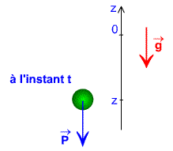
La balle en chute libre : un système conservatif

Slide 3
La balle qui chute en tenant compte des frottements de l’air : un système non conservatif
f

Slide 4
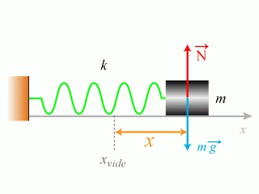
Schéma de l’oscillateur horizontal masse ressort
http://res-nlp.univ-lemans.fr/

Slide 5
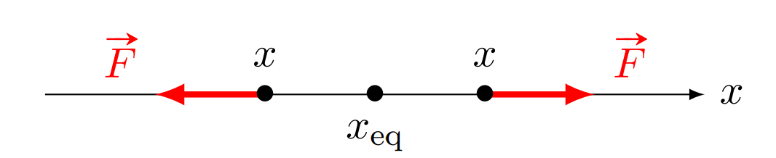
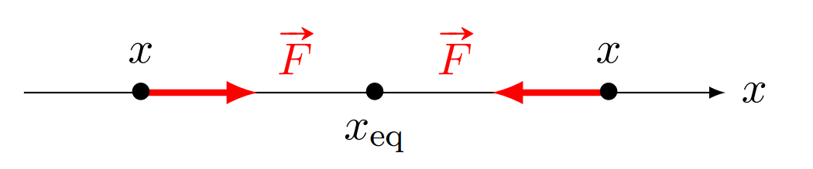
Positions d’équilibre stable et instable

Slide 6
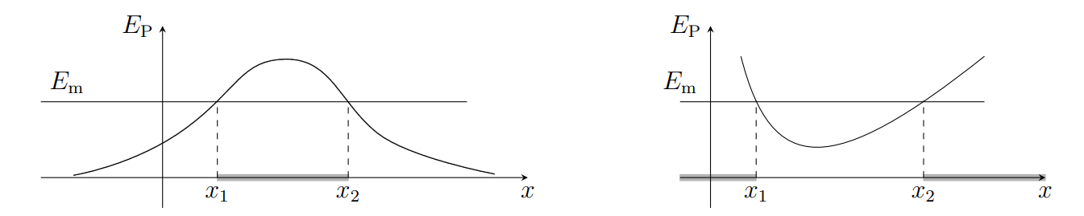
Barrière et puits de potentiel
http://www.physagreg.fr/mecanique

Slide 7
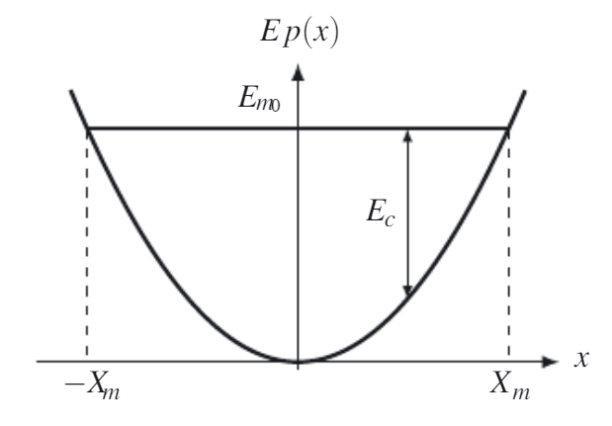
Puits de potentiel harmonique
Tout-en-un PCSI – Salamito et al -2017

Slide 8
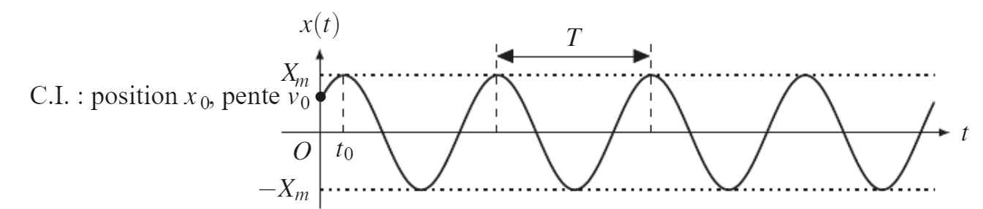
Solutions harmoniques
Tout-en-un PCSI – Salamito et al -2017

Slide 9
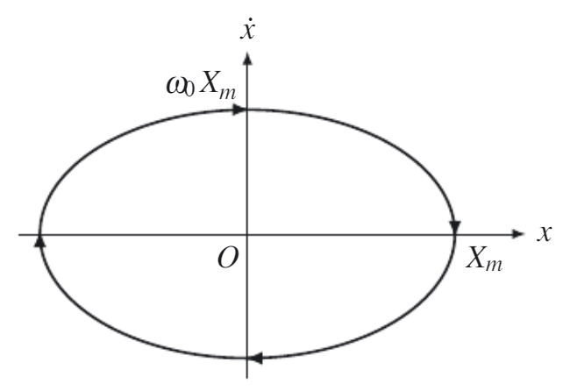
Portrait de phase de l’oscillateur masse-ressort non amorti
Tout-en-un PCSI – Salamito et al -2017

Slide 10
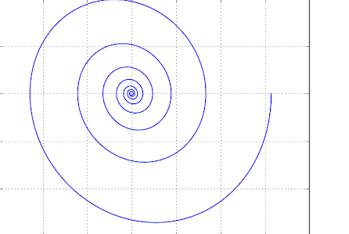
Portrait de phase de l’oscillateur masse-ressort amorti
x
x
http://www.tangentex.com/

